Slide 1
МУНИЦИПАЛЬНОЕ КАЗЕННОЕ ДОШКОЛЬНОЕ ОБРАЗОВАТЕЛЬНОЕ УЧРЕЖДЕНИЕ
ДЕТСКИЙ САД №6 «БЕЛОСНЕЖКА» р.п. КАРСУН
ПРЕЗЕНТАЦИЯ НА ТЕМУ:
«Логопункт. Направления работы учителя-логопеда»»
Подготовлена
учителем-логопедом
Ереминой А.А.
2022 г.

Slide 2
Логопедический пункт (Логопункт) – это кабинет, где оказывается помощь воспитанникам ДОУ с речевыми нарушениями без перевода в отдельную группу.
Учитель-логопед — это коррекционный педагог, занимающийся устранением речевых нарушений у детей.
Коррекционно-развивающая работа учителя-логопеда в условиях Логопункта строится в соответствии с Положением о Логопедическом пункте в ДОУ.
Положение определяет цели, задачи, содержание и организацию коррекционной работы учителя-логопеда с детьми, имеющими речевые нарушения в детском саду.

Slide 3
В Логопункт зачисляются воспитанники Учреждения 4,6-7 лет, имеющие нарушения в развитии устной речи: общее недоразвитие речи 3 уровня (далее – ОНР 3), фонетико-фонематическое недоразвитие речи (далее – ФФНР), дислалию различной этиологии.
В первую очередь в Логопункт зачисляются воспитанники старшего дошкольного возраста, имеющие нарушения в развитии устной речи, препятствующие их успешному освоению дошкольной образовательной программы.
Основными формами коррекционной работы с детьми являются индивидуальные и подгрупповые занятия. Наполняемость подгруппы детей зависит от характера нарушения, возраста воспитанников и составляет от 4 до 6 человек.
Продолжительность занятий для детей старшего дошкольного возраста составляет: 10 - 15 минут – при индивидуальных формах работы, 15 – 20 минут - подгрупповых формах работы.
Периодичность проведения индивидуальных и подгрупповых занятий определяются тяжестью речевых нарушений у воспитанников.

Slide 4
Основные задачи учителя-логопеда Логопункта:
– своевременное выявление особых образовательных потребностей воспитанников МКДОУ, обусловленных недостатками в их речевом развитии;
– коррекция нарушений в развитии устной речи воспитанников;
– индивидуально ориентированная психолого-педагогическая помощь воспитанникам с нарушениями речи с учетом особенностей их психофизического развития и индивидуальных возможностей;
– профилактика нарушений в развитии устной речи воспитанников;
– разъяснение специальных знаний по логопедии среди педагогических работников, родителей (законных представителей) МКДОУ;
– обеспечение взаимодействия с родителями (законными представителями) воспитанников МКДОУ по преодолению речевых нарушений;
– повышение педагогической компетентности родителей (законных представителей) в вопросах развития и воспитания детей дошкольного возраста, имеющих речевые нарушения.

Slide 5
НАПРАВЛЕНИЯ ДЕЯТЕЛЬНОСТИ УЧИТЕЛЯ-ЛОГОПЕДА
Мониторинговое
Профилактическое
Коррекционное
Просветительское
Методическое

Slide 6
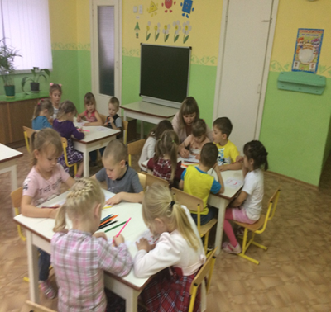
Мониторинговое:
– отслеживание динамики речевого развития детей, их успешности в освоении образовательной программы дошкольного образования.

Slide 7
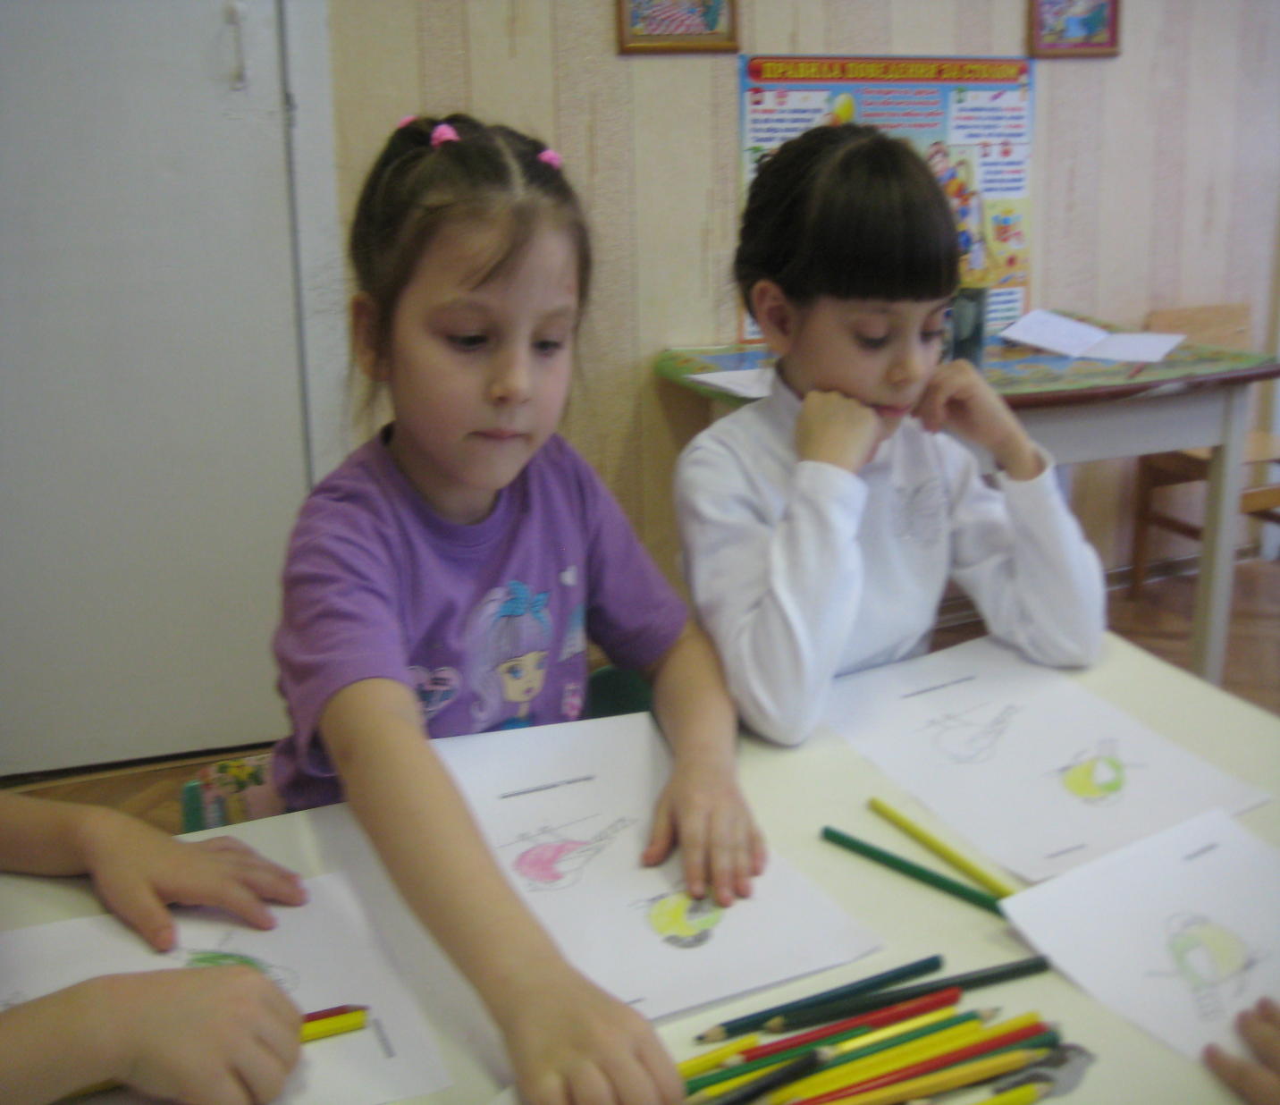
Профилактическое:
– создание условий, направленных на профилактику нарушений в развитии устной речи воспитанников дошкольного возраста.

Slide 8
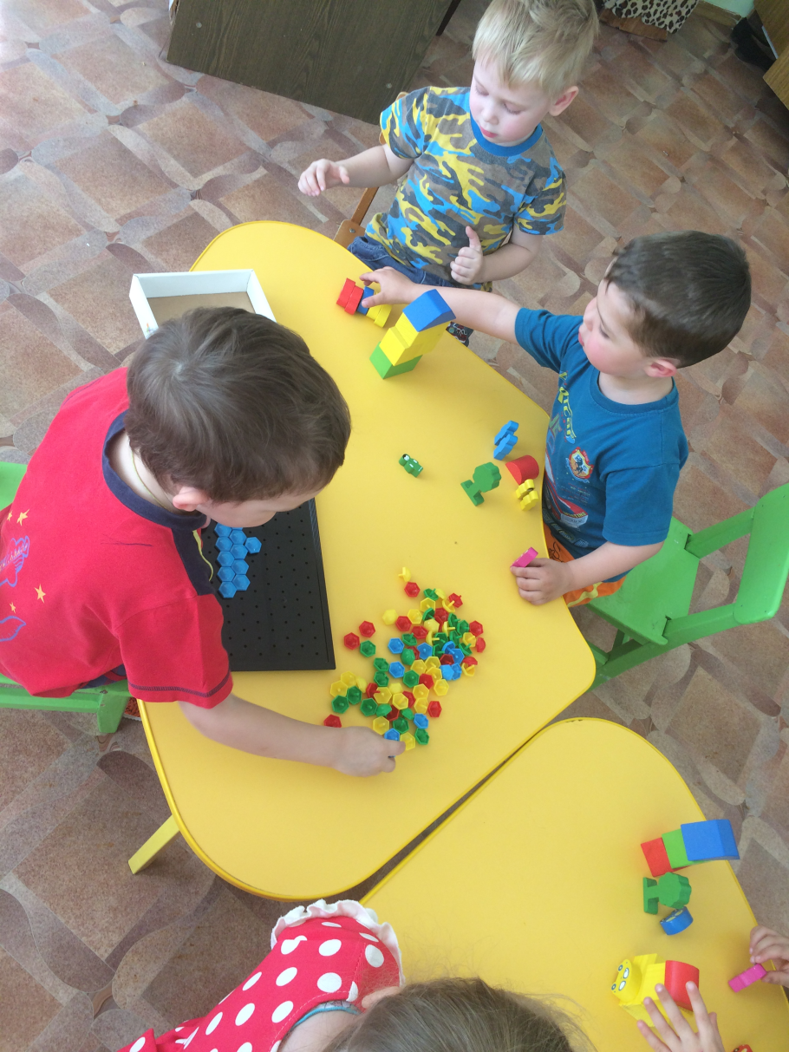
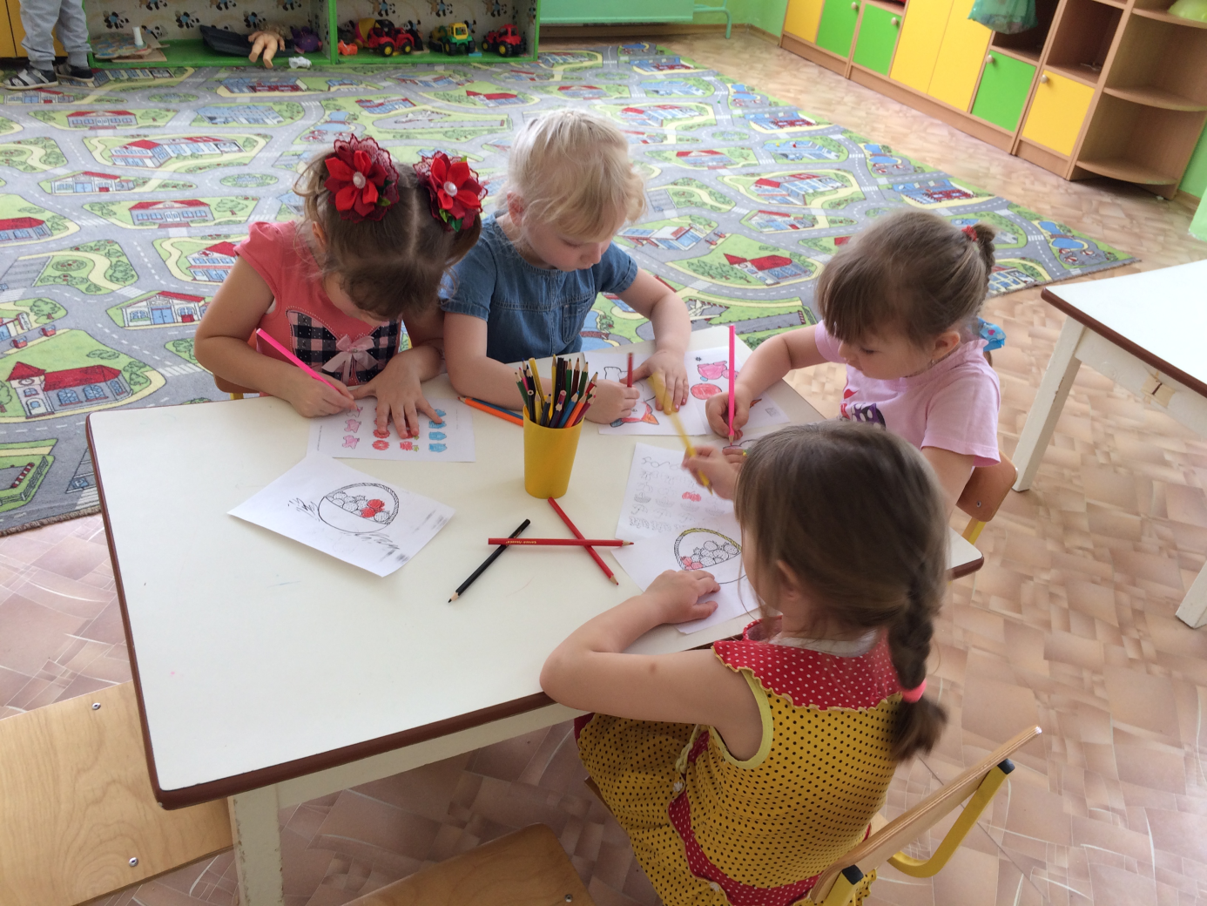

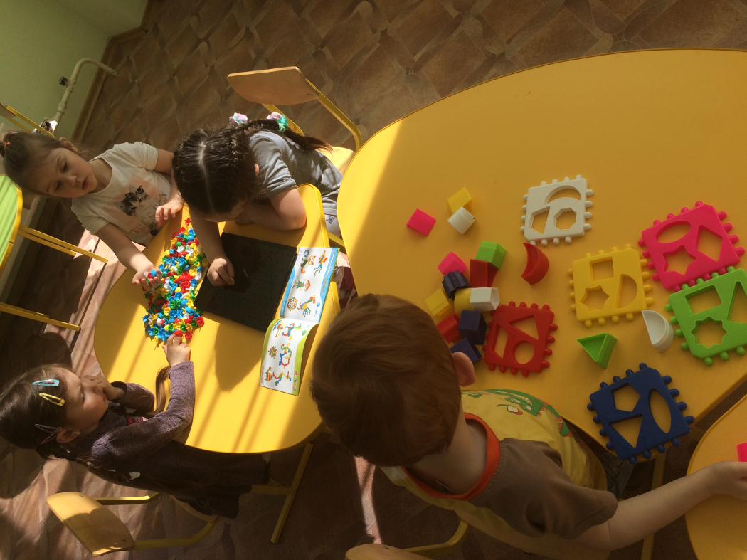
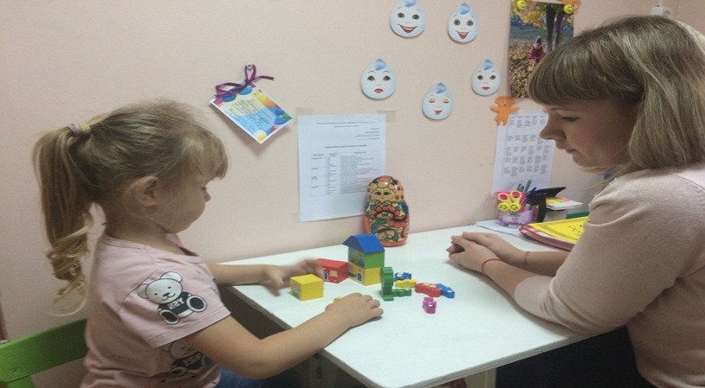
Коррекционное:
– коррекцию речевого развития воспитанников и обеспечение достижения воспитанниками, имеющими нарушения речи уровня речевого развития, соответствующего возрастной норме.

Slide 9
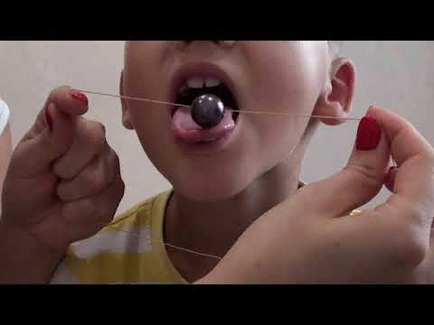
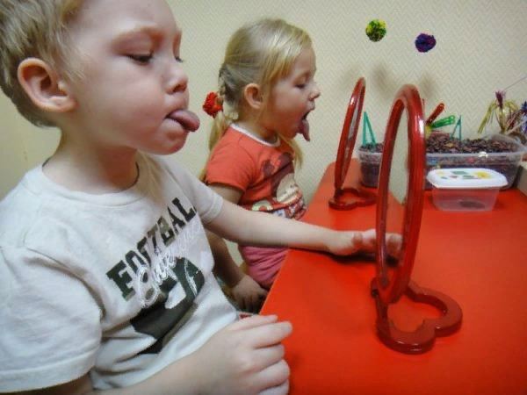
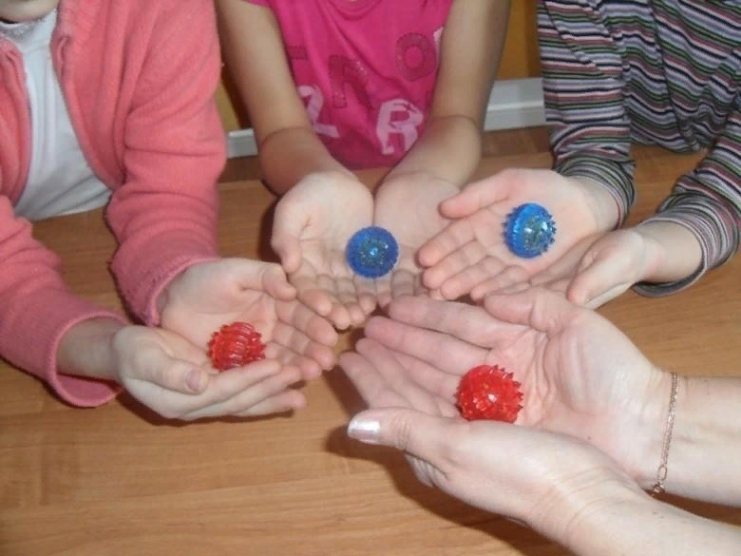
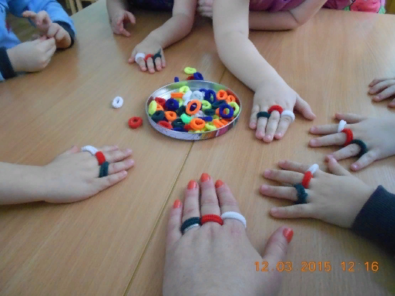
Этапы логокоррекционной работы:
ЭТАПЫ ЛОГОКОРРЕКЦИОННОЙ РАБОТЫ

Slide 10
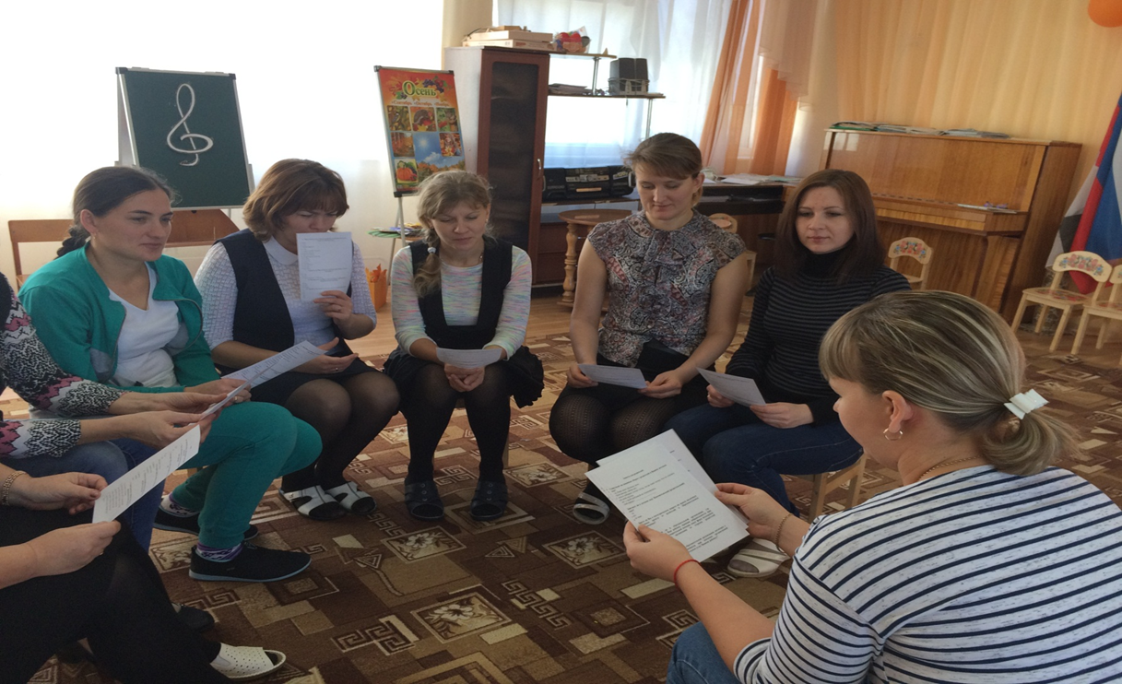
Просветительское:
– повышение профессиональной компетентности педагогических работников, педагогической компетентности родителей (законных представителей) в вопросах развития и воспитания детей дошкольного возраста;
- разъяснение специальных знаний по логопедии среди педагогических работников и родителей (законных представителей);
– обеспечение взаимодействия с родителями (законными представителями) воспитанников МКДОУ по преодолению речевых нарушений.

Slide 11
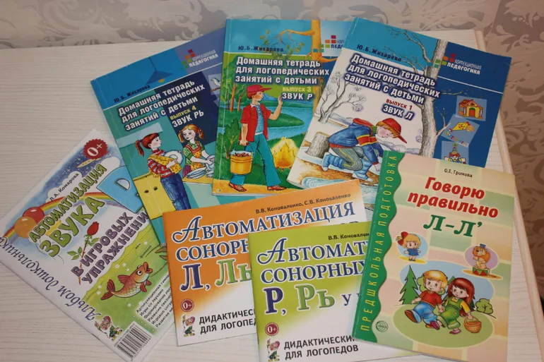
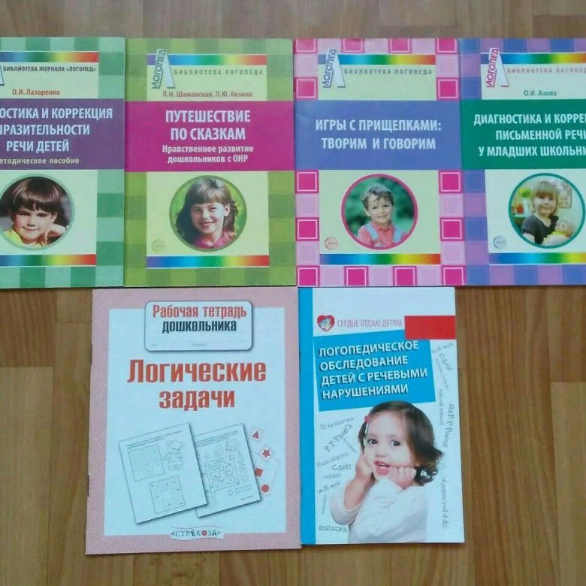
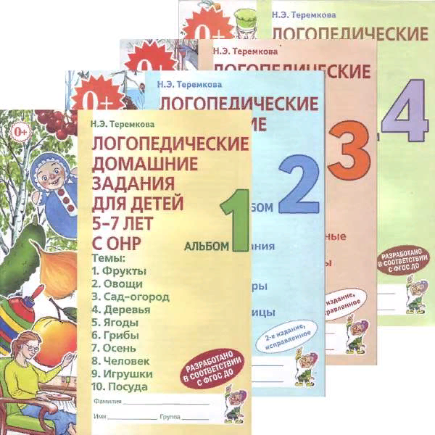
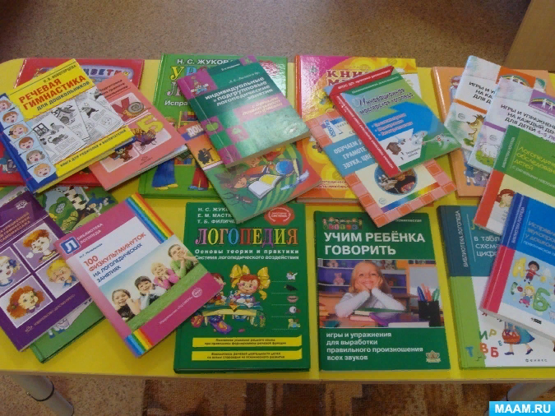
Методическое:
-подготовка дидактического материала;
-разработка методического сопровождения логокоррекционного процесса;
-повышение профессиональной квалификации;
-создание развивающей и комфортной среды при проведении коррекционно-развивающей работы.

Slide 12


